Slide 1

Эколого-биологическая игра
«ЮНЫЕ ВАЛЕОЛОГИ»
Казакова Светлана Александровна
учитель биологии
МБОУ «Лицей» г. Протвино

Slide 2

НАУКА О ЗДОРОВОМ
ОБРАЗЕ ЖИЗНИ

Slide 3

КОНКУРС 1.

Slide 4

Ни богатство, ни слава
не делают человека
счастливым.
ЗДОРОВЫЙ НИЩИЙ
СЧАСТЛИВЕЕ
БОЛЬНОГО КОРОЛЯ
Что является наиболее
ценным и важным в жизни:
богатство или слава?

Slide 5
КОНКУРС 2.
ПОСЛОВИЦА НЕДАРОМ
МОЛВИТСЯ
ПОСЛОВИЦА 1. | ПОСЛОВИЦА 2. | ПОСЛОВИЦА 3.
ПОСЛОВИЦА 4. | ПОСЛОВИЦА 5. | ПОСЛОВИЦА 6.

Slide 6
Пословица 1.
З | О | Д | В | О | Е
Д | В | Е | С | Б | Ш
О | Б | Ш | Ё | У | Ь
Р | У | Ь | Д | Д
ЗДОРОВ БУДЕШЬ – ВСЁ ДОБУДЕШЬ

Slide 7
Пословица 2.
З | О | Н | П | Е | А | Д | Т
Д | В | Е | И | Г | З | А
О | Ь | К | Ш | О | У | Р
Р | Е | У | Ь | Р | М | И
ЗДОРОВЬЕ НЕ КУПИШЬ – ЕГО РАЗУМ
ДАРИТ

Slide 8
Пословица 3.
Н | Д | Ь | И | О | К | А
Е | Б | Н | З | Т | Р | Т
Р | О | О | О | О | О | И
А | Л | Й | Л | Й | В
НЕ РАД БОЛЬНОЙ И ЗОЛОТОЙ
КРОВАТИ

Slide 9
Пословица 4.
У | О | Б | Т | О | И | О
К | Ч | О | Т | Т | Г | Р
О | Т | Л | О | О | О | И
Г | О | И | Т | М | В | Т
У КОГО ЧТО БОЛИТ, ТОТ О ТОМ И
ГОВОРИТ

Slide 10
Пословица 5.
З | О | М | Б | И | О | Г | Й
Д | В | С | Т | Д | М | Е
О | Ь | Л | А | У | Н | Р
Р | Е | А | К | Х | Е | О
ЗДОРОВЬЕМ СЛАБ, ТАК И ДУХОМ
НЕ ГЕРОЙ

Slide 11
Пословица 6.
У | О | Я | С | О | Д | Е | О
К | Б | Т | Т | Т | У | Т | С
О | О | К | И | Н | М | В | Т
Г | Л | О | Т | Е | А | Г | И
У КОГО БОЛЯТ КОСТИ, ТОТ НЕ
ДУМАЕТ В ГОСТИ

Slide 12
КОНКУРС 3.
ПОМОЩНИКИ ЗДОРОВЬЯ
РЕБУС 1.
РЕБУС 2.
РЕБУС 3.
РЕБУС 4.
РЕБУС 5.
РЕБУС 6.

Slide 13
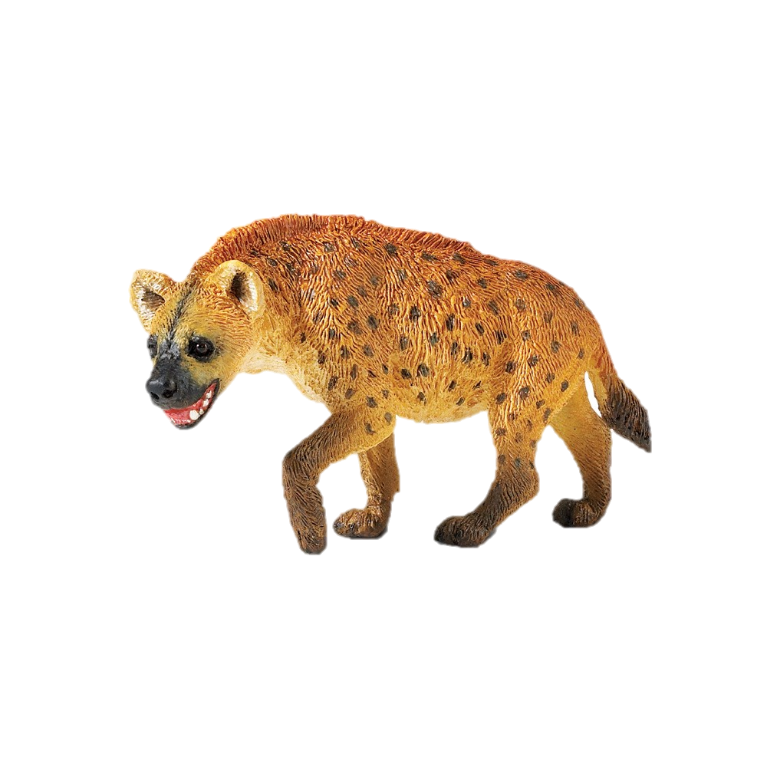
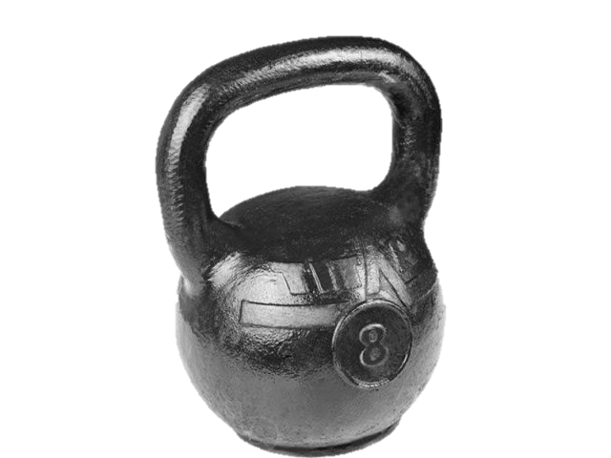
Ребус 1.
,,
ГИГИЕНА

Slide 14


Ребус 2.
,,
А
,
,
Е
К
ЗАКАЛИВАНИЕ

Slide 15


Ребус 3.
,,
Р
ЗАРЯДКА

Slide 16

Ребус 4.
И
,
Е
Д
ДВИЖЕНИЕ

Slide 17
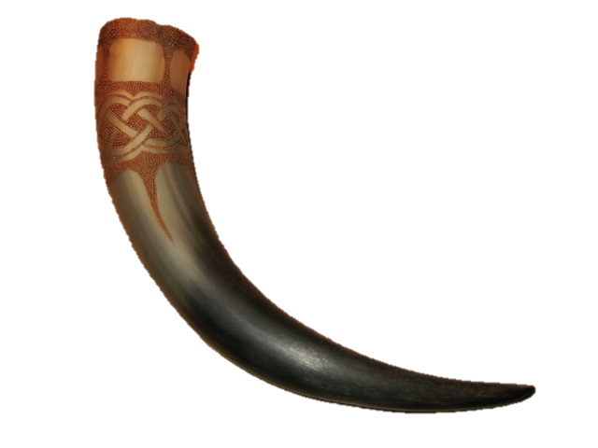



Ребус 5.
,,
,,
РЕЖИМ

Slide 18

Ребус 6.
ы
И
,
т
ВИТАМИНЫ

Slide 19
ПОМОЩНИКИ ЗДОРОВЬЯ
гигиена
закаливание
зарядка
движение
режим
витамины

Slide 20

КОНКУРС 4.
ДРУЖНЫЕ СКАКАЛКИ

Slide 21
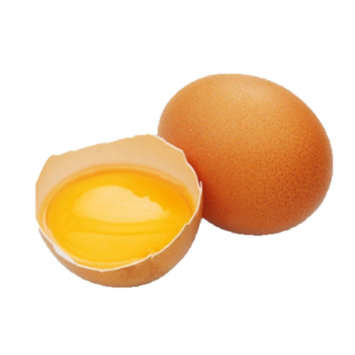
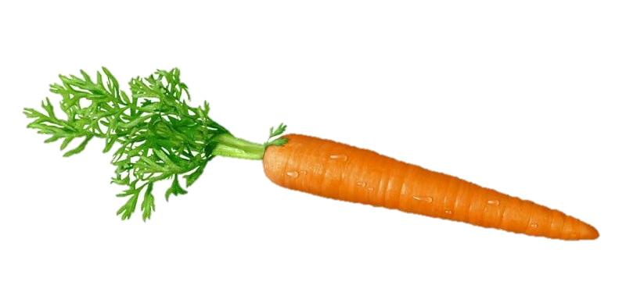
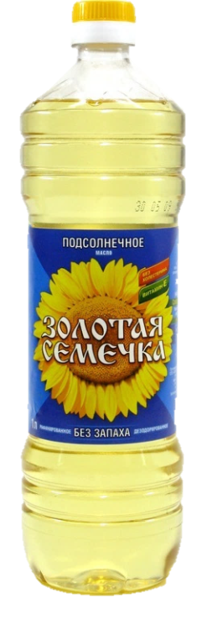

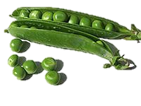
КОНКУРС 5.
ДРУЗЬЯ ВИТАМИНЫ
А
В
С
D
Е

Slide 22
КОНКУРС 5.
ДРУЗЬЯ ВИТАМИНЫ
ВОПРОСЫ
1
2
3
4
5

Slide 23
Вопрос
При недостатке этого витамина у
человека развивается заболевание
цинга: кровоточат десны, выпадают зубы?
При недостатке этого витамина у
человека развивается куриная
слепота – неспособность различать
предметы в сумерках.
При недостатке этого витамина
ребенок заболевает рахитом.
Назовите этот витамин.
Какой витамин необходим для
роста костей, волос и ногтей,
для хорошего зрения?
Какой витамин нужен
для поддержания иммунитета?

Slide 24
КОНКУРС 6.
1
2
3
4
5
СРЕДСТВА ГИГИЕНЫ
ЗАГАДКИ

Slide 25
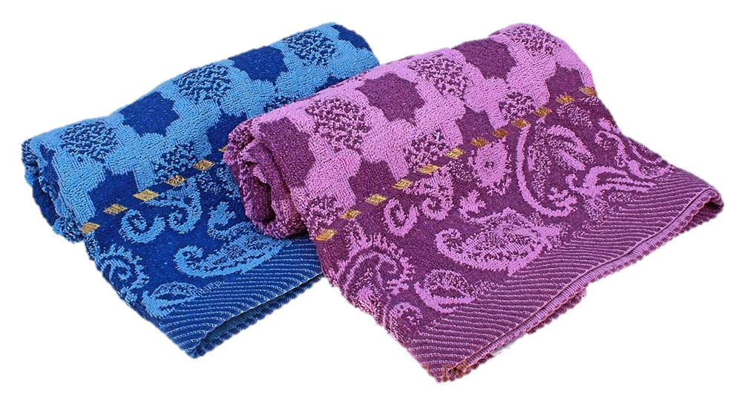
Загадка 1.
Говорит дорожка –
Два вышитых конца:
-Помойся хоть
немножко,
Чернила смой с лица!
Иначе ты в полдня
Испачкаешь меня.

Slide 26


Загадка 2.
Там, где губка не осилит,
Не домоет, не домылит,
На себя я труд беру:
Пятки, локти с мылом тру,
И коленки оттираю,
Ничего не забываю.

Slide 27
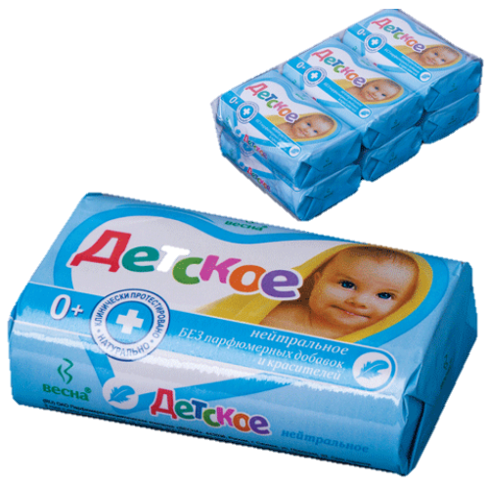
Загадка 3.
Ускользает, как живое
Но не выпущу его я.
Дело ясное вполне:
Пусть отмоет руки мне.

Slide 28
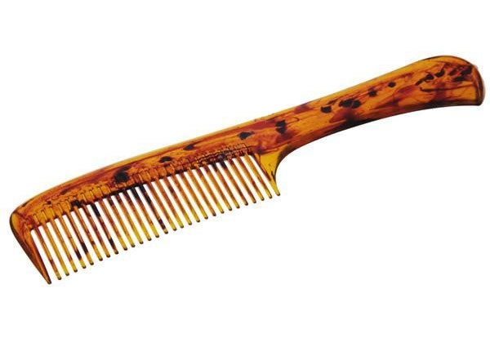
Загадка 4.
Хожу-брожу не по лесам,
А по усам, по волосам,
И зубы у меня длинней,
Чем у волков и медведей.

Slide 29

Загадка 5.
Костяная спинка,
Жесткая щетинка,
С мятной пастой дружит,
Нам усердно служит.

Slide 30
КОНКУРС 7.
КАПИТАНЫ, ВПЕРЁД!
Перед тем, как принять пищу, надо ...
Содержите тело, одежду, жилище в ...
Ежедневно по утрам необходимо делать ...
Во время еды не ...
Чистите зубы ...

Slide 31
ПОДВЕДЕНИЕ ИТОГОВ
Я желаю вам, ребята,
Быть здоровыми всегда,
Но добиться результата
Невозможно без труда.

Slide 32
ИСПОЛЬЗУЕМЫЕ РЕСУРСЫ
Изображение на слайде 1:
http://ds95.ucoz.ru/_si/0/12487622.jpg
Изображение на слайде 2:
http://www.eduvluki.ru/data/detsad/3/297/297.jpg
Изображение на слайде 3:
http://101.sadiki.by/sites/101/files/dnhnf5sv-60.jpg
Изображение на слайде 4:
http://humor.kinnet.ru/an/an1009/10927.jpg
Изображения на слайде 13:
http://tips-ua.com/img/2/a/2aafe7eed7effe50610a1ab8d7783de2.jpeg
http://downloads.safariltd.com/images/1000x1000/safariltd-hyena-222629-0.jpg
Изображения на слайде 14:
http://sschool8.narod.ru/Zag/zagad57w.gif
http://lomzi-mou.ucoz.com/3166_html_7f8aec59.gif
Изображения на слайде 15:
http://s00.yaplakal.com/pics/pics_original/6/8/6/4603686.gif
http://www.search-best-cartoon.com/cartoon-ducks/cartoon-ducks-04.jpg

Slide 33
ИСПОЛЬЗУЕМЫЕ РЕСУРСЫ
Изображение на слайде 16:
http://thumbs.dreamstime.com/z/cartoon-bride-groom-23276803.jpg
Изображения на слайде 17:
http://writercenter.ru/uploads/images/00/01/68/2012/04/09/avatar_blog_rog-kentavra-big.jpg
http://s4.pic4you.ru/y2014/10-07/12216/4635188.png
http://lifeinnorthgeorgia.com/wp-content/uploads/2012/08/House-for-Signs-and-Ads.jpg
Изображение на слайде 18:
http://img0.liveinternet.ru/images/attach/c/7/94/796/94796896_HighFour_pChristmas_Element43.png
Изображение на слайде 20
http://f1.mylove.ru/41gDOuyOVTlRajj.gif
Изображения на слайде 21:
http://libernazione.it/wp-content/uploads/2013/07/249181.jpg
http://winelovelife.files.wordpress.com/2013/11/lemon.jpg
http://agrobiz.net/modules/adver/images/500_500_878_Eggs.jpg
http://shopsis.nethouse.ru/static/img/0000/0003/1879/31879579.1yknxm8wg5.W330.jpg?1
http://searchletitbit.ru/images/0/3/vitamin-v6-piridoksin_2.jpg

Slide 34
ИСПОЛЬЗУЕМЫЕ РЕСУРСЫ
Изображение на слайде 25:
http://товаромания.рф/images/product_images/info_images/579387-1.jpg
Изображения на слайде 26:
http://товаромания.рф/images/product_images/info_images/754730-1.jpg
http://argotd.ru/static/img/0000/0002/4089/24089537.g6leg7zqzd.jpg
Изображение на слайде 27:
http://kancprice.ru/41797-thickbox_default/mylo-tualetnoe-detskoe-90g-1140-6112.jpg
Изображение на слайде 28:
http://www.bonart-studio.ru/images/product_images/popup_images/1704_0.jpg
Изображение на слайде 29:
http://www.centredentairetouchette.com/images/toothbrush_and_paste_ganson_xxl.png

